Slide 1
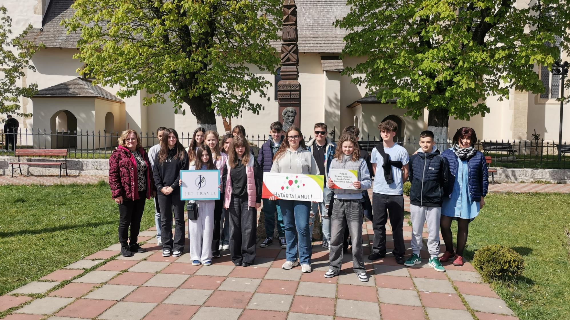
Határtalanul program
1.nap

Slide 2
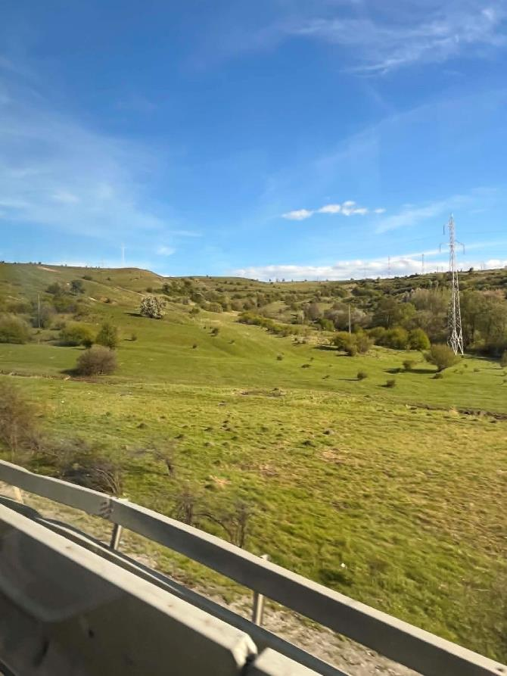
Utazás
2026. április 28-án elindultunk Erdélybe.
14 és fél órát utaztunk.

Slide 3
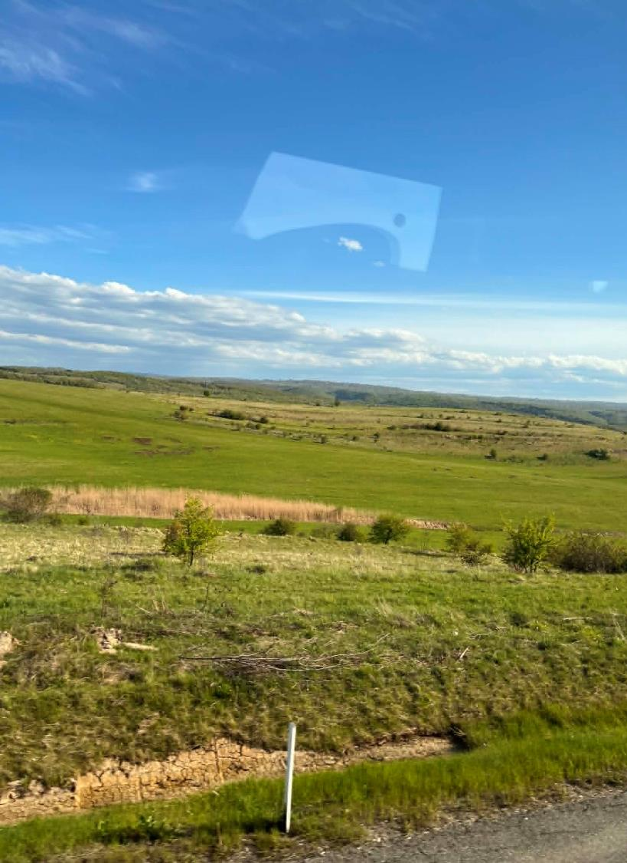
Úton Erdély felé
Magyarországot elhagyva a Partiumon keresztül haladtunk.
Láthattuk, hogyan változik a táj síkságból dombsággá, vagy akár hegységgé.
Partium: a mai Románia legnyugatibb részén található történelmi, földrajzi terület.

Slide 4
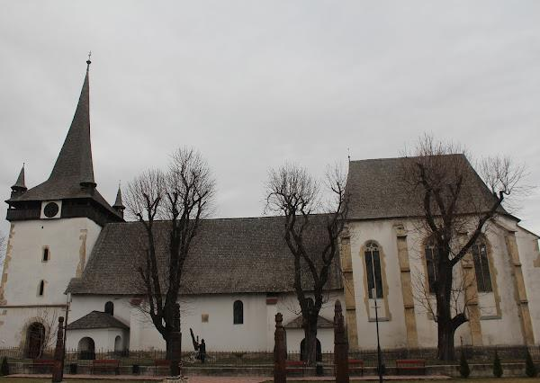
Első megállónk: Bánffyhunyad
Megérkeztünk Kalotaszeg központjába, Bánffyhunyadra.

Slide 5
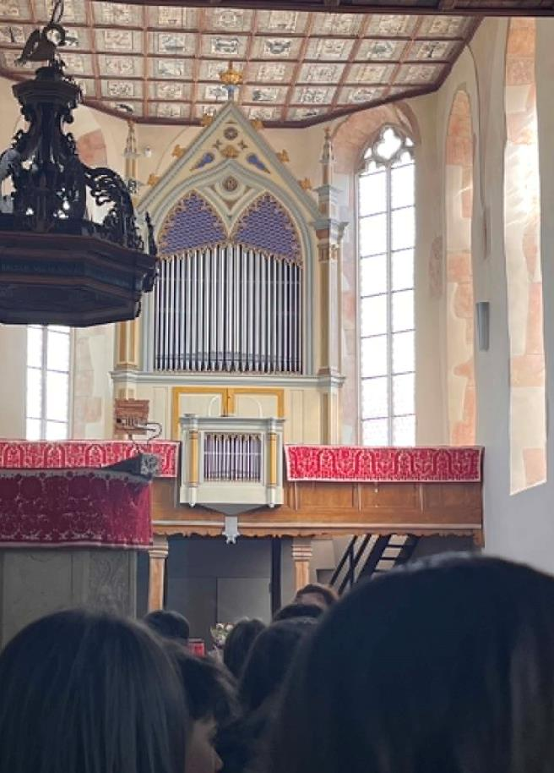
A Bánffyhunyadi Református Templom titkai
Ez a templom a XIII. században épült, gótikus stílusban. A templom falai között számos történelmi esemény zajlott le, és évszázadokon át szolgált a helyi közösség lelki központjaként. A belső tér kialakítása a XIV. században nyerte el mai formáját, amikor gótikus boltozatot kapott. A templom eredetileg egy kisebb, román stílusú kápolna helyére épült. A reformáció idején a templom a kálvinista hitre tért hívek tulajdonába került, és azóta is református templomként funkcionál. A templomkertben található egy régi temető, ahol a helyi nemesi családok síremlékei láthatók.

Slide 6
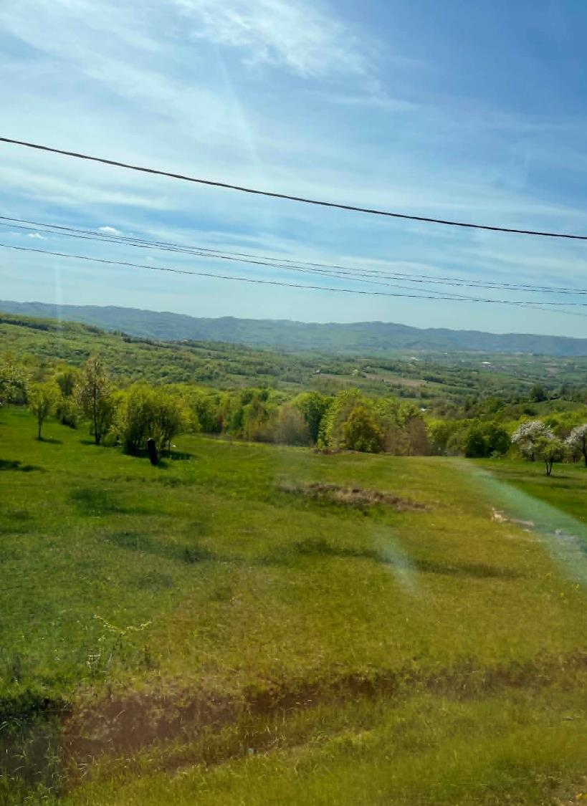
Folytatódik az utazás
A templomlátogatás után még egy másfél órás buszozás következett.

Slide 7
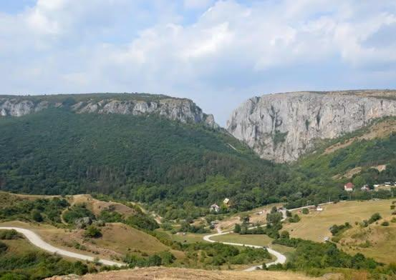
Átkelés a Király-hágón
Átléptünk a történelmi Erdély kapuján, a Király-hágón.
Plusz infó: a hágó \(582\) méter magasan fekszik, és ez választja el a Partiumot az Erdélyi - medencétől.

Slide 8
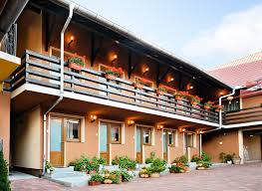
Megérkezés a szállásra
Végre megérkeztünk az erdélyi szálláshelyünkre. Fáradtan, de izgatottan foglaltuk el a szobáinkat.

Slide 9

Az első közös vacsora
A napot egy bőséges és finom vacsorával zártuk.

Slide 10
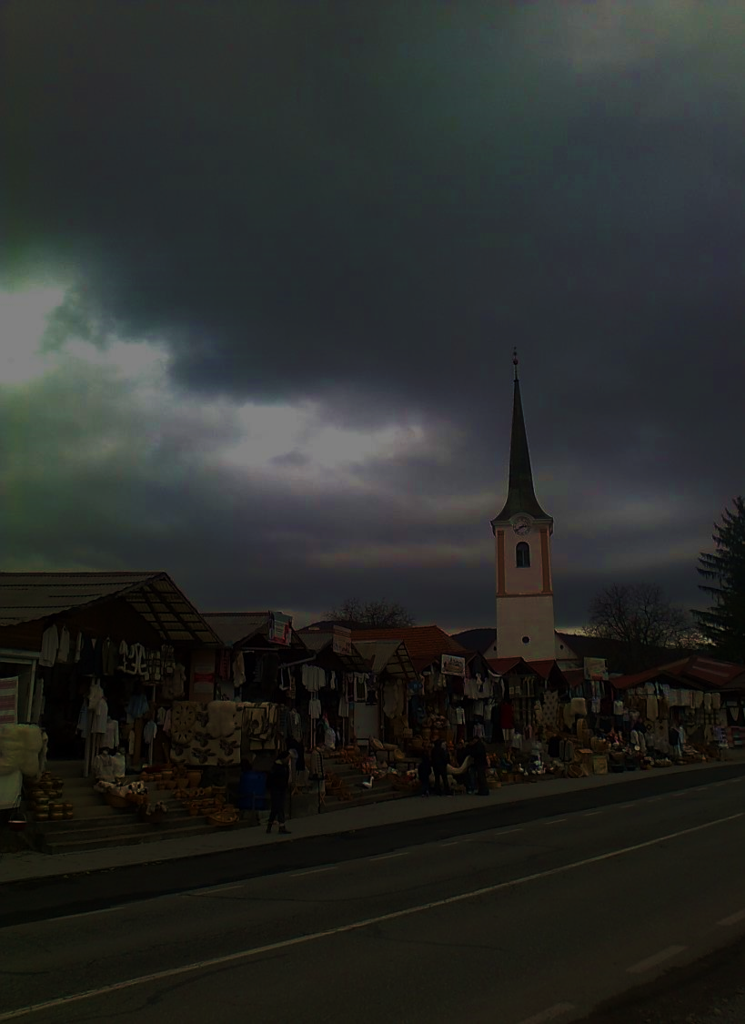
Pihenés és készülődés
Vacsora után nyugovóra tértünk, hiszen másnap újabb kalandok vártak ránk.

Slide 11
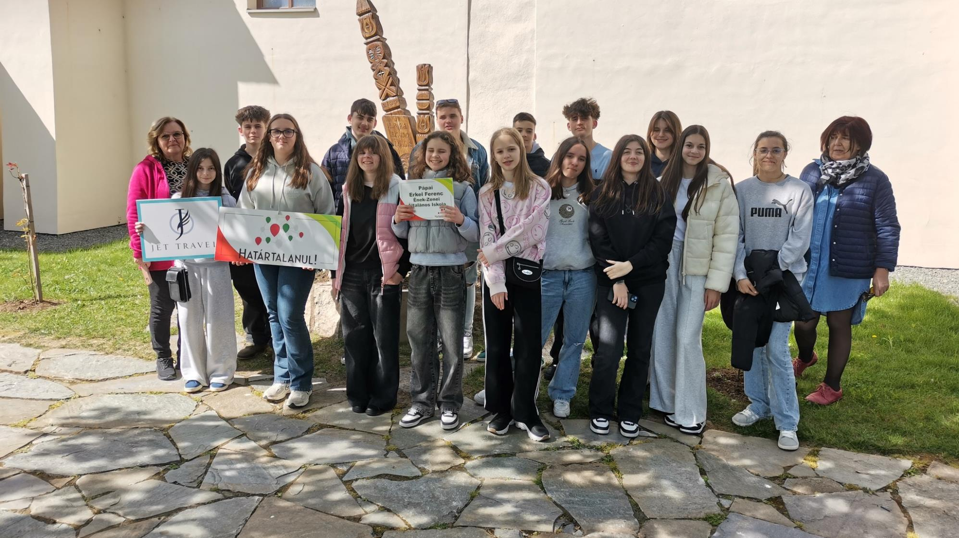
Köszönjük a figyelmet!
Forrás: saját tapasztalat és képek
Készítették: Kuti Olivér, Gyenge Máté

